Slide 1
模块说明
人工智能 的基础模块，为后续的人工智能学习模型及各种算法模型的应用打下坚实的基础。
模块总计课程预计4个组成部分，涉及
《NumPy模块基础》
《数据预处理技术》
《Matplotlib数据可视化》
《ECharts基础HTML网页可视化图表》（扩展）

Slide 2
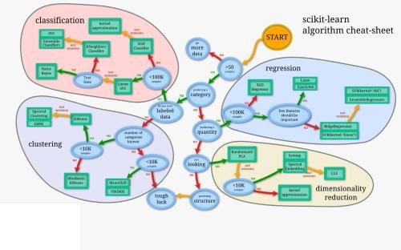
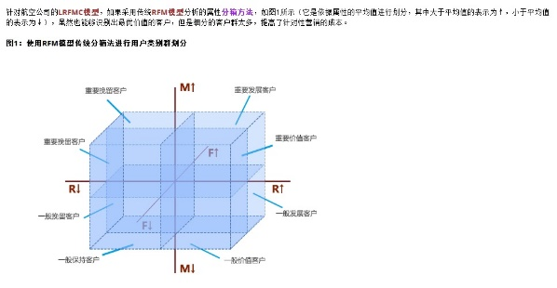
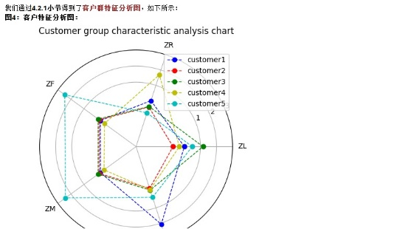
M3模块说明
核心项目介绍：基于K-Means大数据客户价值分析
实现：航空大数据客户价值分析，通过LRFMC数据模型的建立，数据抽取、数据清洗、数据规约、数据变化以及模型训练对客户价值进行分类分析并得出精准营销办法。
目标：掌握数据分析及数据挖掘的基本工作流程及核心技术，提升对数据处理及数据分析关键技术应用。
技术：NumPy、SciPy、Pandas、Scikit-Learn、Matplotlib。

Slide 3
《科学计算与数据分析》课程说明
课程说明
人工智能体系基础课程，为后续课程奠定坚实的理论基础和操作基础;
课程分为4个章节，从零基础入门，全面介绍科学计算与可视化技术的基础知识，通过大量的实战案例和训练任务，让学习者快速掌握科学计算的常用API。
课程目标
掌握 科学计算与数据分析的基本思路和标准工作流程；
掌握 NumPy、Pandas 和 Matpoltlib 核心模块的基本应用技术；
全面认知 人工智能的核心思想。

Slide 4
参考资料
科学计算核心模块 官方文档
NumPy 官方文档库 https://docs.scipy.org/doc/numpy/dev/
Scipy 官方文档库 https://www.scipy.org/
Pandas 官方文档库 http://pandas.pydata.org/
Matpoltlib 官方文档库 https://matplotlib.org/

Slide 5
Python Data Analysis Summary
Python 数据分析概述

Slide 6
目标
掌握数据分析的概念与流程
介绍数据分析的应用场景
了解 Python 在数据分析领域的优势
了解 Python 数据分析常用第三方模块
掌握 Anaconda 的使用
掌握 Jupyter Notebook 的常用功能

Slide 7
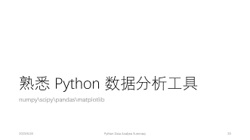
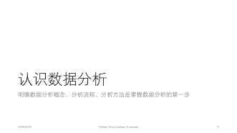

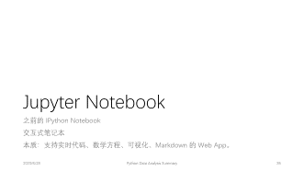
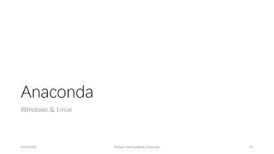
摘要

Slide 8
认识数据分析
明确数据分析概念、分析流程、分析方法是掌握数据分析的第一步

Slide 9
介绍内容
1
认识数据分析
2
熟悉Python数据分析的工具
3
安装 Python 的 Anaconda 发行版
4
掌握 Jupyter Notebook 常用功能

Slide 10
数据分析的概念
广义的数据分析包括：
狭义数据分析和数据挖掘
狭义的数据分析：
根据分析目的，采用对比分析、分组分析、交叉分析和回归分析等分析方法，对收集来的数据进行处理与分析，提取有价值的信息，发挥数据的作用，得到一个特征统计量结果的过程。
数据挖掘：
从大量的、不完全的、有噪声的、模糊的、随机的实际应用数据中，通过应用聚类、分类、回归和关联规则等技术，挖掘潜在价值的过程。

Slide 11
数据分析的流程
典型的数据分析流程（6个步骤）

Slide 12
数据分析的流程
需求分析：
数据分析环节的第一步和最重要的步骤之一，决定了后续的分析的方向、方法。
数据获取：
根据需求分析的结果提取，收集数据。
数据是数据分析工作的基础
数据预处理：
对数据进行数据合并，数据清洗，数据标准化和数据变换，直接用于分析建模的过程。相互交叉、无明确的先后次序。
数据合并：将多张关联的表格合并为一张；
数据清洗：可以去除重复、缺失、异常、不一致的数据；
数据标准化：去除特征间的量纲差异；
数据变换：通过离散化、哑变量处理的技术满足后期分析和建模的数据要求。
分析与建模：
指通过对比分析、分组分析、交叉分析、回归分析等分析方法和聚类、分类、关联规则、智能推荐等模型与算法发现数据中的有价值信息，得出结论的过程。
模型评价与优化：
模型评价是指对已经建立的一个或多个模型，根据其模型的类别，使用不同的指标评价其性能优劣的过程。
模型优化是指在评价阶段满足需求，生产环境性能不理想，对模型进行重构和优化。
部署
将数据分析结果与结论应用于实际生产系统的过程。
数据分析是提供数据分析报告或者部署在生产系统的解决方案，需求方完成实际执行和部署。

Slide 13
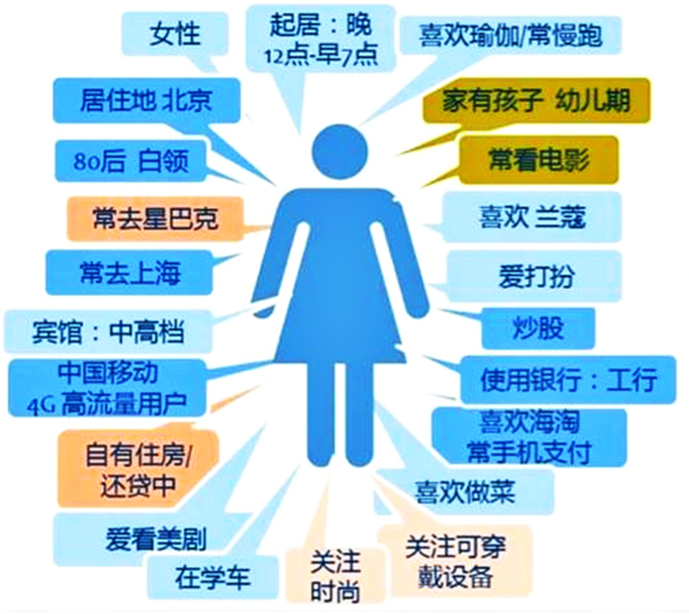
数据分析应用场景 - 1. 客户分析
主要是客户的基本数据信息进行商业行为分析。
首先界定目标客户，根据客户的需求，目标客户的性质，所处行业的特征以及客户的经济状况等基本信息使用统计分析方法和预测验证法，分析目标客户，提高销售效率。
其次了解客户的采购过程，根据客户采购类型、采购性质进行分类分析制定不同的营销策略。
最后还可以根据已有的客户特征，进行客户特征分析、客户忠诚分析、客户注意力分析、客户营销分析和客户收益分析。
客户画像、系统埋点。

Slide 14
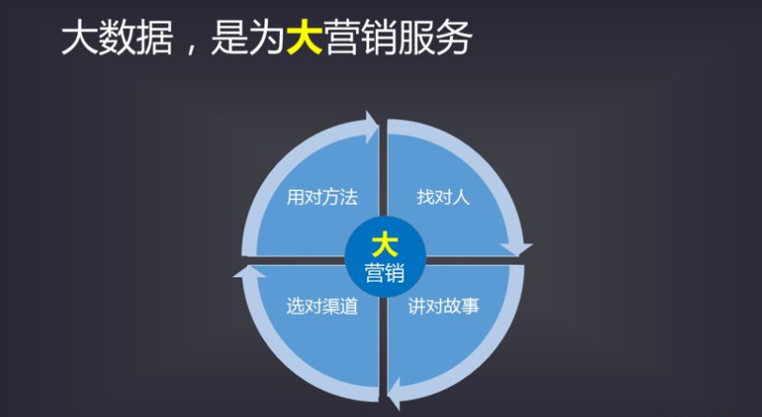
数据分析应用场景 - 2. 营销分析
产品分析：竞争产品分析，通过对竞争产品的分析制定自身产品策略。
价格分析可分为成本分析和售价分析，成本分析的目的是降低不必要成本，售价分析的目的是制定符合市场的价格。
渠道分析目的是对产品的销售渠道进行分析，确定最优的渠道配比。
广告与促销分析结合客户分析，实现销量的提升，利润的增加。
包括产品分析，价格分析，渠道分析，广告与促销分析这四类分析。

Slide 15

数据分析应用场景 - 3. 社交媒体分析
以不同社交媒体渠道生成的内容为基础，实现不同社交媒体的用户分析，访问分析，互动分析等。同时，可以为情感和舆情监督提供丰富的资料。
用户分析：根据用户注册信息，登录平台的时间点和平时发表的内容等用户数据，分析用户个人画像和行为特征。
访问分析：通过用户平时访问的内容，分析用户的兴趣爱好，进而分析潜在的商业价值。
互动分析：根据互相关注对象的行为预测该对象未来的某些行为特征。

Slide 16
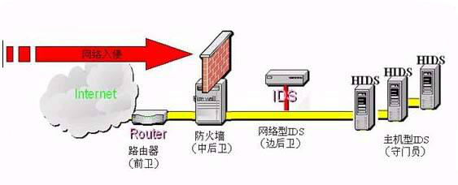
数据分析应用场景 - 4. 网络安全
新型的病毒防御系统可使用数据分析技术，建立潜在攻击识别分析模型，监测大量网络活动数据和相应的访问行为，识别可能进行入侵的可疑模式，做到未雨绸缪。

Slide 17
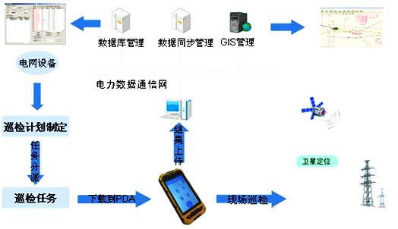
数据分析应用场景 - 5. 设备管理
通过物联网技术收集和分析设备上的数据流，
包括连续用电、零部件温度、环境湿度和污染物颗粒等无数潜在特征，
建立设备管理模型，
从而预测设备故障，
合理安排预防性的维护，
以确保设备正常作业，
降低因设备故障带来的安全风险。

Slide 18

数据分析应用场景 - 6. 交通物流分析
物流是物品从供应地向接收地的实体流动。
通过业务系统和GPS定位系统获得数据，
对于客户使用数据构建交通状况预测分析模型，
有效预测实时路况、物流状况、车流量、客流量和货物吞吐量，
进而提前补货，制定库存管理策略。

Slide 19
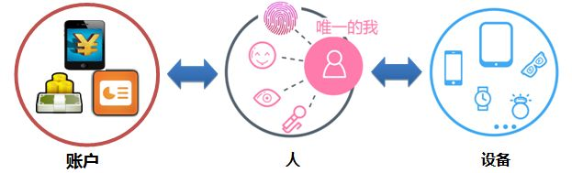
数据分析应用场景 - 7. 欺诈行为检测
身份信息泄露和盗用、欺诈行为和交易增多。
公安机关，各大金融机构，电信部门可利用用户基本信息，用户交易信息，用户通话短信信息等数据，识别可能发生的潜在欺诈交易。

Slide 20
熟悉 Python 数据分析工具
numpy\scipy\pandas\matplotlib

Slide 21
介绍内容
1
认识数据分析
2
熟悉Python数据分析的工具
3
安装 Python 的 Anaconda 发行版
4
掌握 Jupyter Notebook 常用功能

Slide 22
数据分析常用工具
目前主流的数据分析语言有R，Python，MATLAB三种程序语言。
 | R | Python | MATLAB
语言学习难易程度 | 入门难度低 | 入门难度一般 | 入门难度一般
使用场景 | 数据分析，数据挖掘，机器学习，数据可视化等。 | 数据分析，机器学习，矩阵运算，科学数据可视化，数字图像处理，web应用，网络爬虫，系统运维等。 | 矩阵计算，数值分析，科学数据可视化，机器学习，符号计算，数字图像处理，数字信号处理，仿真模拟等。
第三方支持 | 拥有大量的Packages，能够调用C，C++，Fortran，Java等其他程序语言。 | 拥有大量的第三方库，能够简便地调用C，C++，Fortran，Java等其他程序语言。 | 拥有大量专业的工具箱，在新版本中加入了对C，C++，Java的支持。
流行领域 | 工业界≈学术界 | 工业界＞学术界 | 工业界≤学术界
软件成本 | 开源免费 | 开源免费 | 商业收费

Slide 23
Python数据分析的优势
Python 数据分析主要包含以下 5 个方面优势
语法简单精练。比起其他编程语言，Python更容易上手。
有很强大的库。可以只使用Python这一种语言去构建以数据为中心的应用程序。
功能强大。Python是一个混合体，丰富的工具集使它介于传统的脚本语言和系统语言之间。Python不仅具备所有脚本语言简单和易用的特点，还提供了编译语言所具有的高级软件工程工具。
不仅适用于研究和原型构建，同时也适用于构建生产系统。研究人员和工程技术人员使用同一种编程工具，给企业带来组织效益，并降低企业的运营成本。
Python是一门胶水语言。能够以多种方式轻易地与其他语言的组件“粘接”在一起。

Slide 24
Python数据分析常用第三方模块
1． IPython——科学计算标准工具集的组成部分
一个增强的Python shell，可以提高编写、测试、调试Python代码的速度。
主要用于交互式数据并行处理，是分布式计算的基础架构。
提供了一个类似于Mathematica的HTML笔记本，一个基于Qt框架的GUI控制台，具有绘图、多行编辑以及语法高亮显示等功能。

Slide 25
Python数据分析常用第三方模块
2．NumPy(Numerical Python)—— Python 科学计算的基础包
快速高效的多维数组对象 ndarray。
对数组执行元素级的计算以及直接对数组执行数学运算的函数。
读写硬盘上基于数组的数据集的工具。
线性代数运算、傅里叶变换，以及随机数生成的功能。
将 C、C++、Fortran 代码集成到 Python 的工具。

Slide 26
Python数据分析常用第三方模块
3．SciPy——专门解决科学计算中各种标准问题域的模块的集合
SciPy 主要包含了 8 个模块，不同的子模块有不同的应用，如插值、积分、优化、图像处理和特殊函数等。
scipy.integrate 数值积分例程和微分方程求解器
scipy.linalg 扩展了由 numpy.linalg 提供的线性代数例程和矩阵分解功能
scipy.optimize 函数优化器（最小化器）以及根查找算法
scipy.signal 信号处理工具
scipy.sparse 稀疏矩阵和稀疏线性系统求解器
scipy.special SPECFUN（这是一个实现了许多常用数学函数的 Fortran 库）的包装器
scipy.stats 检验连续和离散概率分布、各种统计检验方法，以及描述统计法
scipy.weave 利用内联 C++代码加速数组计算的工具

Slide 27
Python数据分析常用第三方模块
4．Pandas——数据分析核心库
提供了一系列能够快速、便捷地处理结构化数据的数据结构和函数。
高性能的数组计算功能以及电子表格和关系型数据库（如 SQL）灵活的数据处理功能。
复杂精细的索引功能，以便便捷地完成重塑、切片和切块、聚合及选取数据子集等操作

Slide 28
Python数据分析常用第三方模块
5．Matplotlib——绘制数据图表的 Python 库
Python的2D绘图库，非常适合创建出版物上用的图表。
操作比较容易，几行代码即可生成直方图、功率谱图、条形图、错误图和散点图等图形。
提供了pylab的模块，其中包括了NumPy和pyplot中许多常用的函数，方便用户快速进行计算和绘图。
交互式的数据绘图环境，绘制的图表也是交互式的。

Slide 29
Python数据分析常用第三方模块
6．scikit-learn——数据挖掘和数据分析工具
简单有效，供用户在各种环境下重复使用。
封装了一些常用的算法方法。
6 个基本模块主要有数据预处理、模型选择、分类、聚类、数据降维和回归 。
在数据量不大的情况下，scikit-learn可以解决大部分问题。

Slide 30
Python数据分析常用第三方模块
7．Spyder——交互式 Python 语言开发环境
提供高级的代码编辑、交互测试和调试等特性。
包含数值计算环境。
可用于将调试控制台直接集成到图形用户界面的布局中。
模仿MATLAB的“工作空间”，可以很方便地观察和修改数组的值。

Slide 31
Anaconda
Windows & Linux

Slide 32
介绍内容
1
认识数据分析
2
熟悉Python数据分析的工具
3
安装 Python 的 Anaconda 发行版
4
掌握 Jupyter Notebook 常用功能

Slide 33
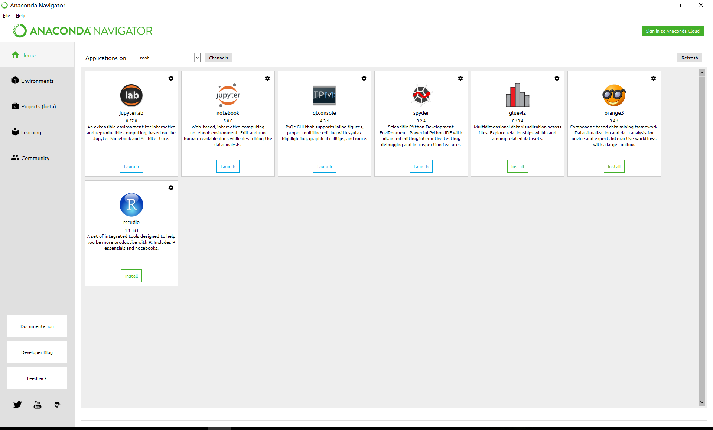
Python 的 Anaconda 发行版
Anaconda
预装了大量常用 Packages。
完全开源和免费。
额外的加速和优化是收费的，对于学术用途，可以申请免费的 License。
对全平台和几乎所有Python版本支持。
https://www.anaconda.com/

Slide 34
在 Windows 系统上安装&配置 Anaconda
下载
https://repo.anaconda.com/archive/Anaconda3-2019.07-Windows-x86_64.exe
安装流程
安装包——“next”——“I agree”——“All Users(requires admin privileges)”——选择安装路径(c:\Dev\Python\Anaconda3)——“Install”——“finish”。
配置流程
PyCharm 虚拟环境，指向：
c:\Dev\Python\Anaconda3\python.exe

Slide 35
在 Linux 系统上安装&配置 Anaconda
下载
https://repo.anaconda.com/archive/Anaconda3-2019.07-Linux-x86_64.sh
安装流程
bash Anaconda3-2019.07-Linux-x86_64.sh
Enter => yes => Enter => yes => Enter
配置流程
vi ~/.bashrc
添加：export PATH = /home/<username>/anaconda3/bin:$PATH

Slide 36
Jupyter Notebook
之前的 IPython Notebook
交互式笔记本
本质：支持实时代码、数学方程、可视化、Markdown 的 Web App。

Slide 37
介绍内容
1
认识数据分析
2
熟悉Python数据分析的工具
3
安装 Python 的 Anaconda 发行版
4
掌握 Jupyter Notebook 常用功能

Slide 38
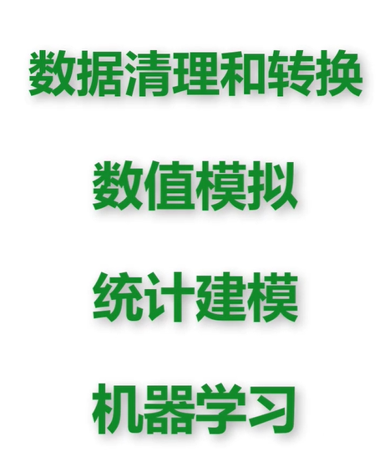
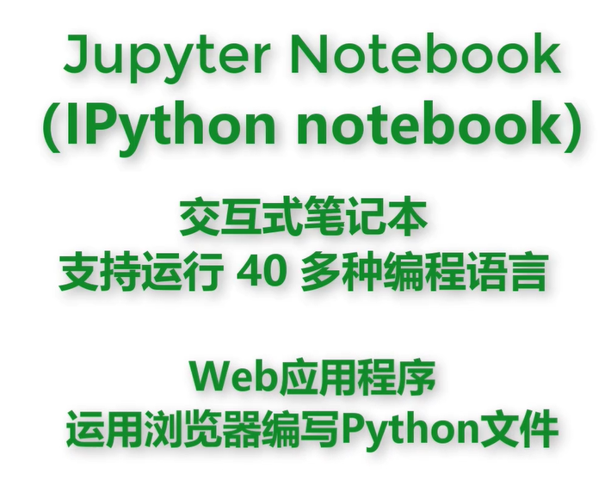
Jupyter

Slide 39

专业工具
Jupyter notebook
Jupyter Notebook（此前被称为 IPython notebook）是一个交互式笔记本，支持运行 40 多种编程语言。
Jupyter Notebook 的本质是一个 Web 应用程序，便于创建和共享文学化程序文档，支持实时代码，数学方程，可视化和 markdown。 用途包括：数据清理和转换，数值模拟，统计建模，机器学习等等
Jupyter Notebook 作为Python在科学计算和数据分析领域的专业的B/S工具，以模块库的形式体现，安装部署完毕后，我们仅需启动 Jupyter notebook 后台服务，就可以通过浏览器网址访问，快速使用。

Slide 40

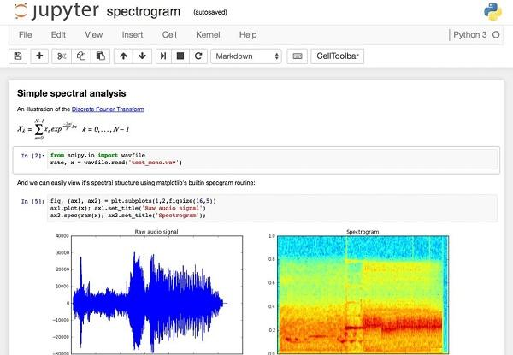
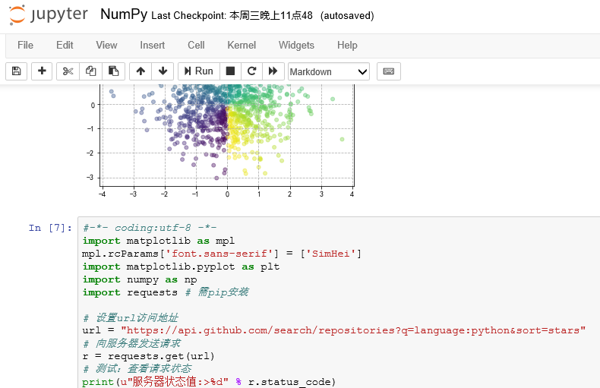
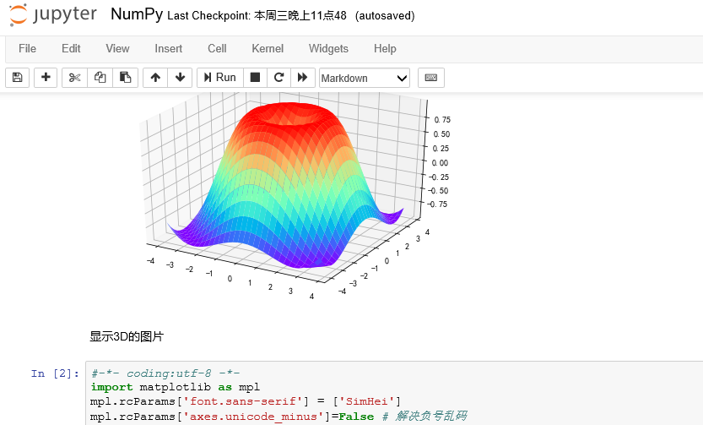
专业工具
Jupyter notebook 安装和使用
Jupyter的安装和配置只需简单3步即可完成：
Step1：在终端输入指令：pip install jupyter （之前要安装依赖模块：numpy、scipy、pandas和 matplotlib）
Step2：设置密码输入指令：jupyter notebook password
Step3：启动输入指令：jupyter notebook (若要停止服务,需在控制台使用 Ctrl+C 快捷键即可)

Slide 41
Jupyter Notebook 的基本功能
Jupyter 安装
pip install jupyter 或者
pip install jupyter notebook 或者
Python –m pip install jupyter
启动 Jupyter Notebook
CLI : jupyter notebook
打开并新建一个Notebook
打开 Jupyter Notebook
“Text File”为纯文本型
“Folder” 为文件夹
“Python 3” 表示 Python 运行脚本

Slide 42
Jupyter Notebook 的基本功能
界面及其构成
选择”Python 3”选项，进入 Python 脚本编辑界面，
Notebook 文档由一系列单元（Cell）构成，主要有两种形式的单元。
代码单元。编写代码的地方。
Markdown 单元。对文本进行编辑。
编辑界面
编辑模式：用于编辑文本和代码。
选中单元，enter，进入。单元左侧显示绿色竖线。
命令模式：用于执行键盘输入的快捷命令。
按 esc 进入。单元左侧显示蓝色竖线。
快捷键
“Esc”键：进入命令模式
“Y” 键：切换到代码单元
“M”键：切换到 Markdown 单元
“B”键：在本单元的下方增加一单元
“H”键：查看所有快捷命令
“Shift＋Enter”组合键：运行代码
Notes:
常用快捷键：命令模式下
在当前cell的上一层添加cell：A
在当前cell的下一蹭添加cell：B
双击d：删除当前cell
撤销对某个cell的删除：z
当前的cell进入编辑模式：Enter
退出当前cell的编辑模式：Esc
执行当前cell并跳到下一个cell：Shift Enter
执行当前cell执行后不调到下一个cell：Ctrl Enter
向下选择多个cell:Shift + J 或 Shift + Down
向上选择多个cell：Shift + K 或 Shift + Up
合并cell：Shift + M
在代码中查找、替换，忽略输出：Esc + F
在cell和输出结果间切换：Esc + O
快速跳转到首个cell：Crtl Home
快速跳转到最后一个cell：Crtl End
m：进入markdown模式，编写md的文档进行描述说明
为当前的cell加入line number：单L
将当前的cell转化为具有一级标题的maskdown：单1
将当前的cell转化为具有二级标题的maskdown：单2
将当前的cell转化为具有三级标题的maskdown：单3
为一行或者多行添加/取消注释：Crtl /
在浏览器的各个Tab之间切换：Crtl PgUp和Crtl PgDn
Ctrl + Enter: 执行单元格代码 Shift + Enter: 执行单元格代码并且移动到下一个单元格 Alt + Enter: 执行单元格代码，新建并移动到下一个单元格

Slide 43
Jupyter Notebook 的高级功能
1．Markdown
Markdown 是一种可以使用普通文本编辑器编写的标记语言，通过简单的标记语法，它可以使普通文本内容具有一定的格式。
格式：
标题：标题是标明文章和作品等内容的简短语句。
一个“#”字符代表一级标题，以此类推。
列表：列表是一种由数据项构成的有限序列，即按照一定的线性顺序排列而成的数据项的集合。
无序列表，使用星号、加号或者减号作为列表标记
有序列表，使用数字“，”“（一个空格）”。
加粗／斜体：前后有两个星号或下划线表示加粗，前后有 3 个星号或下划线表示斜体。
表格：代码的第一行表示表头，第二行分隔表头和主体部分，从第三行开始，每一行代表一个表格行；列与列之间用符号“｜”隔开，表格每一行的两边也要有符号“｜”。
数学公式编辑 – 参看备注。
Notes:
数学公式编辑：LaTeX 是写科研论文的必备工具， Markdown 单元中也可以使用 LaTeX 来插入数学公式。
在文本行中插入数学公式，应在公式前后分别加上一个“$” 符号
如果要插入一个数学区块，则在公式前后分别加上两个“$$”符号。

Slide 44
Jupyter Notebook 的高级功能
2．导出功能
将 Notebook 导出为多种格式，如HTML、Markdown、reST、PDF（通过 LaTeX）等格式。
导出功能可通过选择“File”→“Download as”级联菜单中的命令实现。

Slide 45
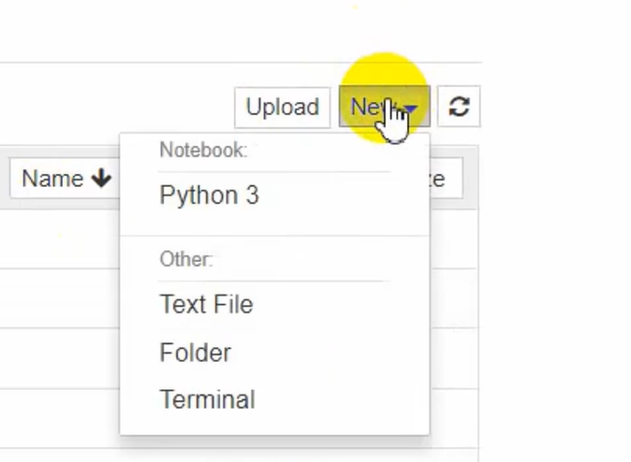
Jupyter 常用功能

Slide 46
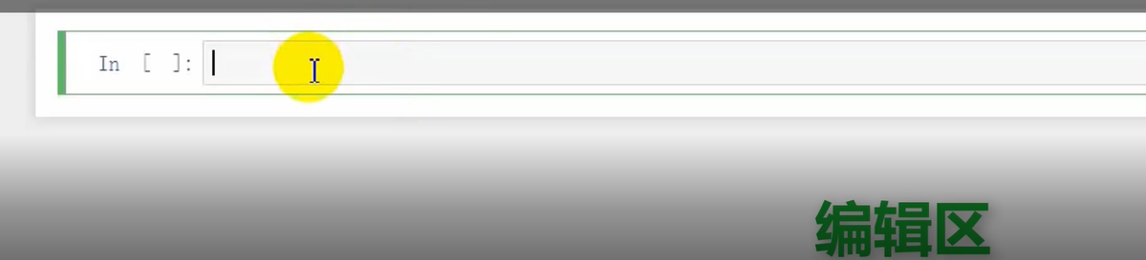
Jupyter 常用功能

Slide 47
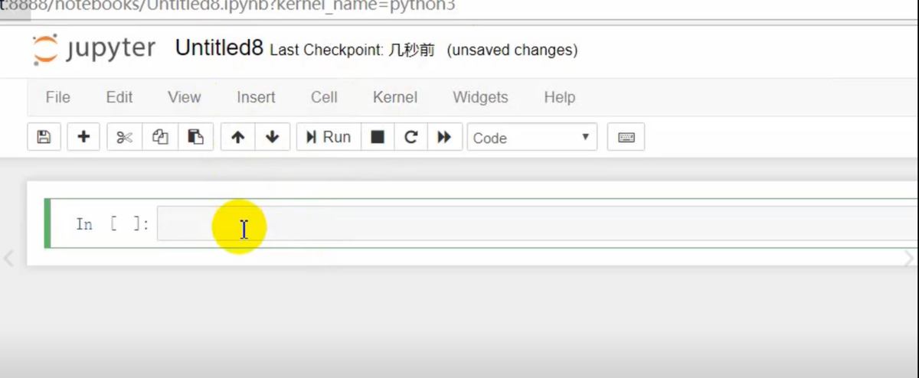
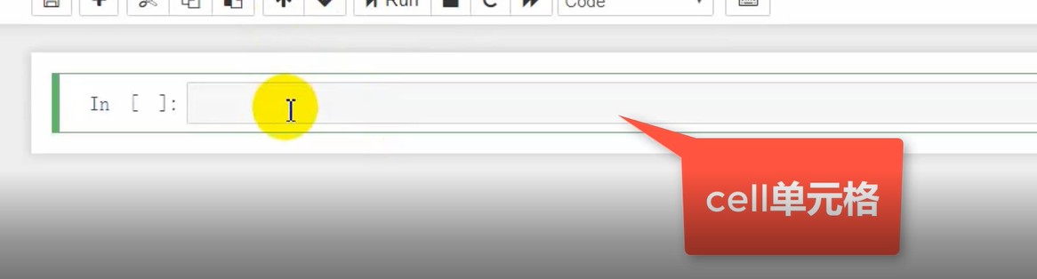
Jupyter 常用功能

Slide 48
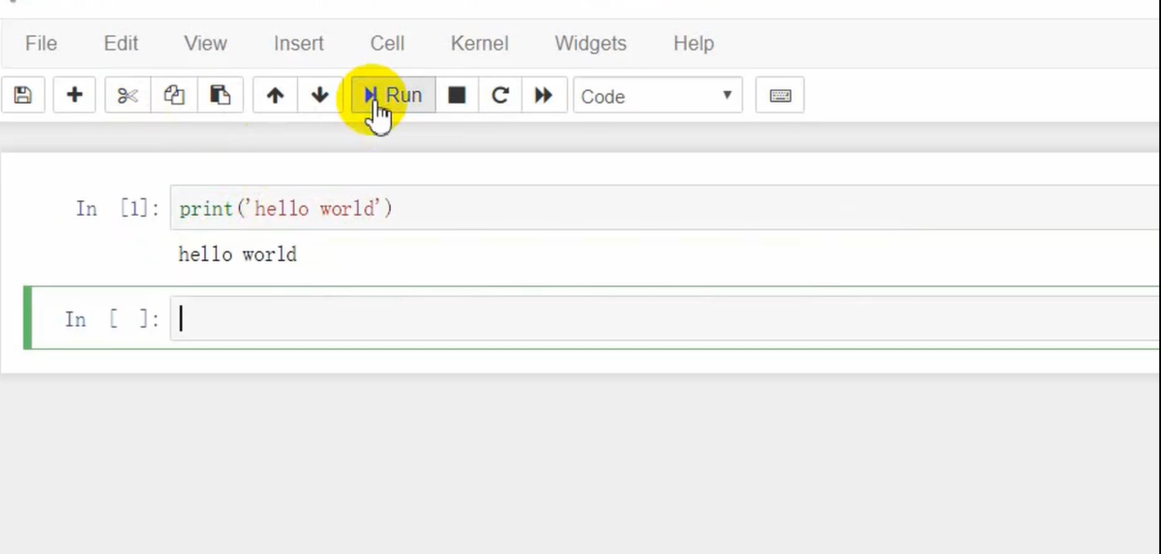
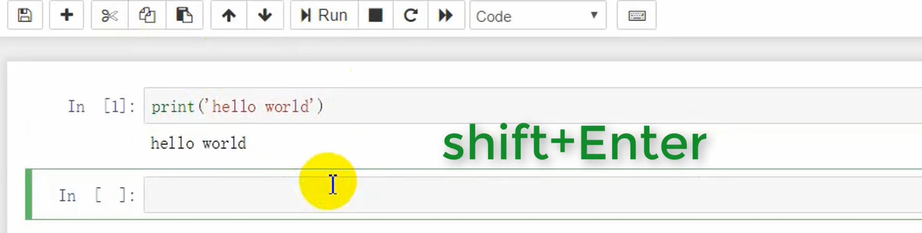
Jupyter 常用功能
Notes:
Ctrl + Enter: 执行单元格代码 Shift + Enter: 执行单元格代码并且移动到下一个单元格 Alt + Enter: 执行单元格代码，新建并移动到下一个单元格
运行python文件
方法一：%run file.py 方法二：!python myfile.py

Slide 49
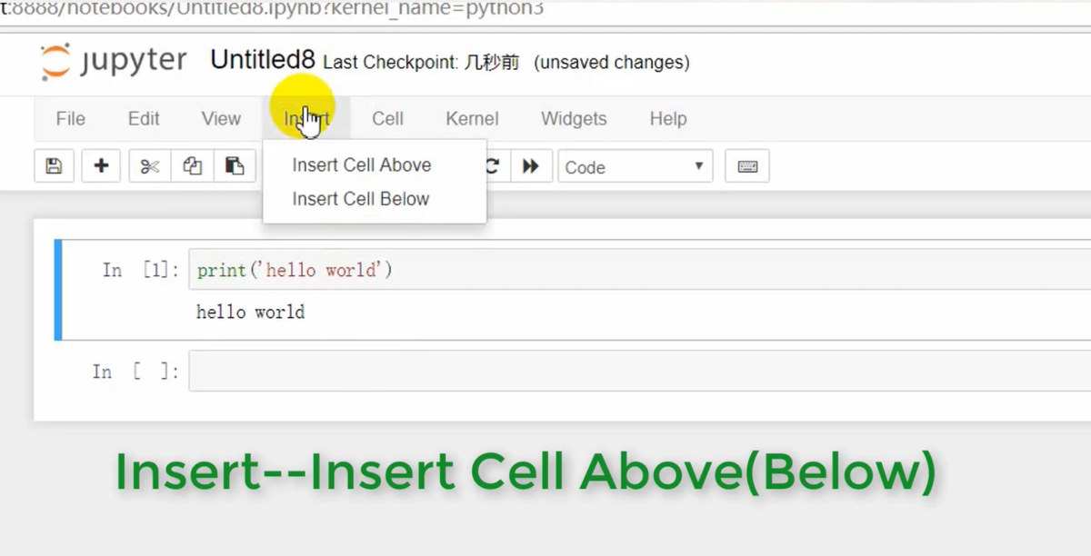
Jupyter 常用功能

Slide 50
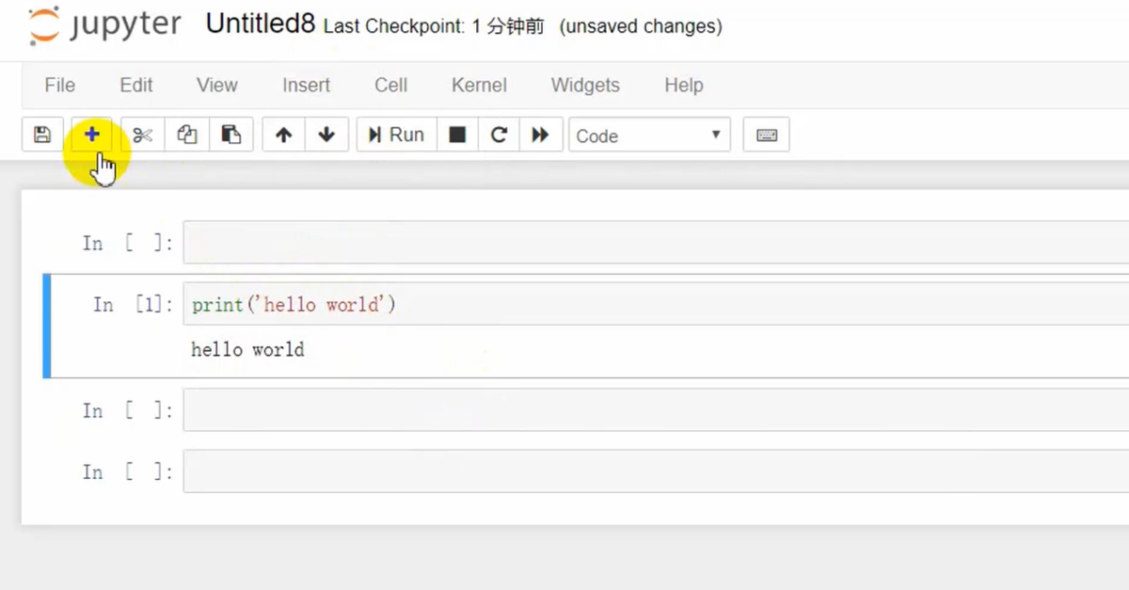
Jupyter 常用功能

Slide 51
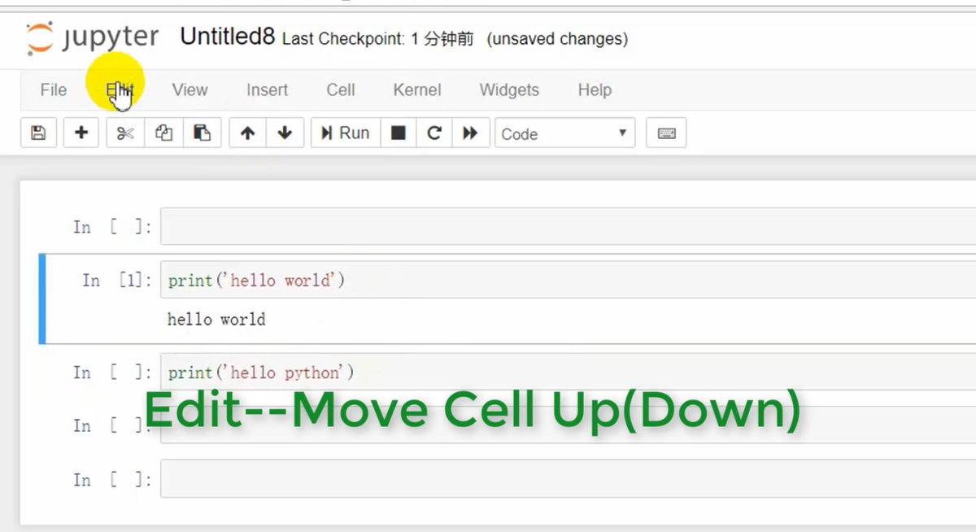
Jupyter 常用功能

Slide 52
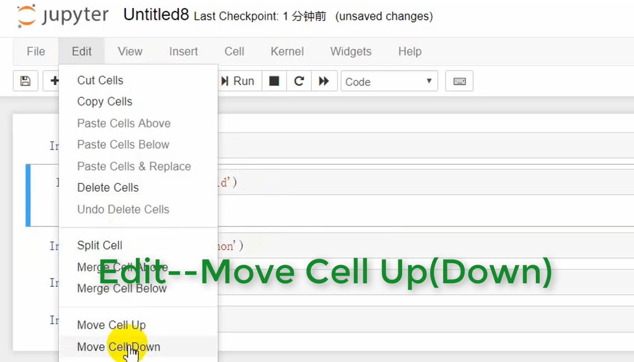
Jupyter 常用功能

Slide 53
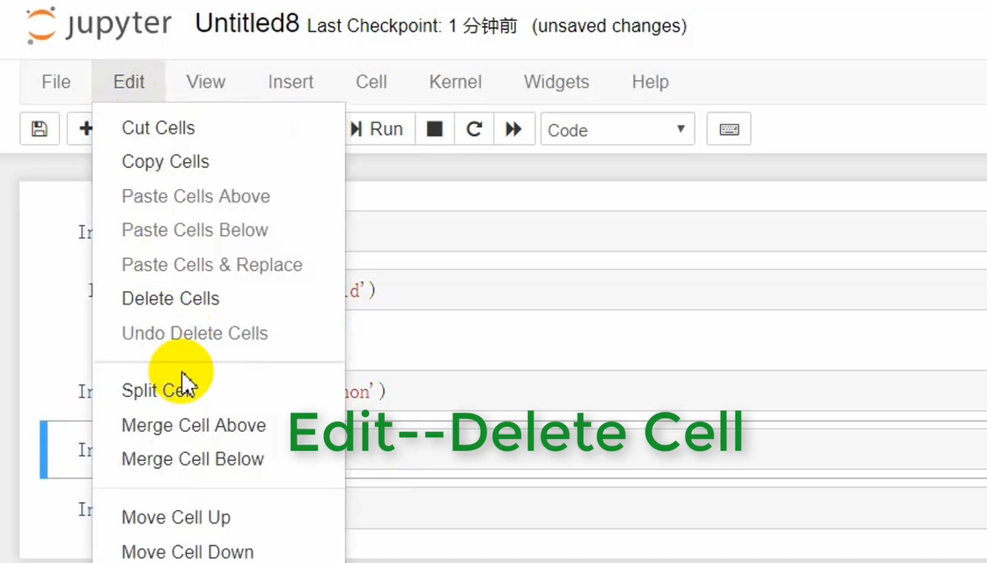
Jupyter 常用功能

Slide 54
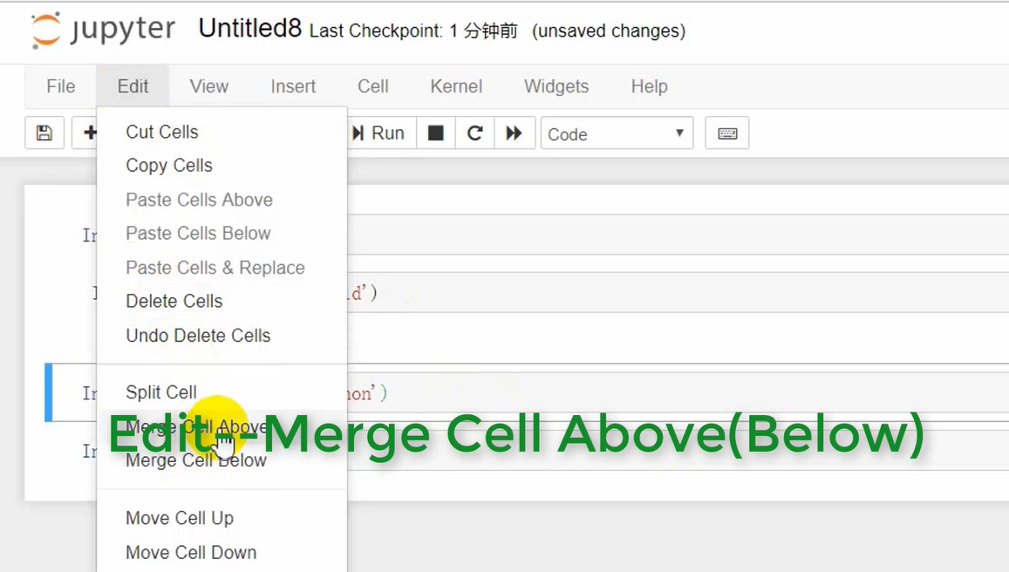
Jupyter 常用功能

Slide 55
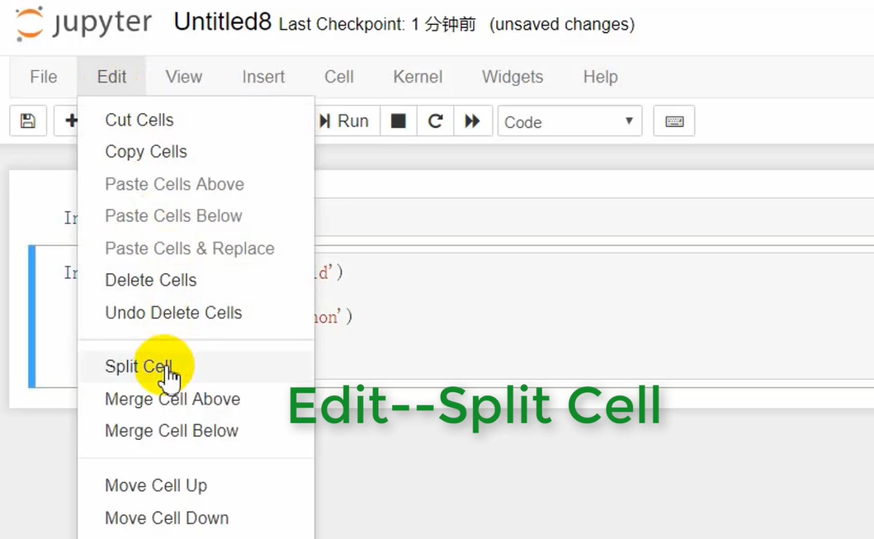
Jupyter 常用功能

Slide 56
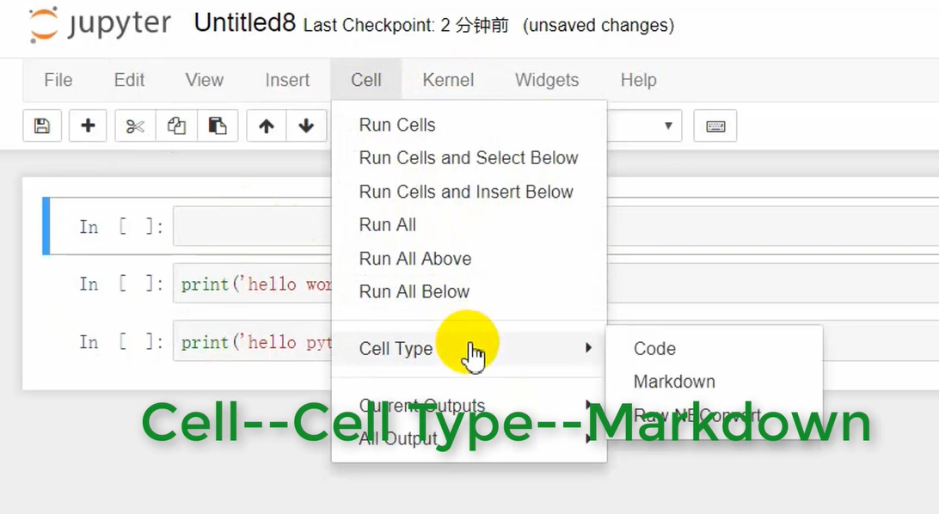
Jupyter 常用功能

Slide 57
Jupyter Lab
Jupyter Notebook的增强版本，更接近IDE。
安装
pip install jupyterlab
运行
jupyter lab

Slide 58
设置 notebook & lab 默认工作文件夹
查看Jupyter使用的配置文件所在的文件夹
jupyter --config-dir
该目录存在配置文件：jupyter_notebook_config.py
如果不存在，使用以下命令创建
jupyter notebook --generate-config
配置文件jupyter_notebook_config.py中，修改|添加以下配置：
c.NotebookApp.notebook_dir = 'C:\Dev\Python\JupyterNotebook'

Slide 59
小结

Slide 60
小结
数据分析概念、流程、目的、应用场景
Python 进行数据分析的优势
Python 数据分析重要第三方模块的功能
Anaconda 特点、安装、配置
Jupyter Notebook 的特性&使用

Slide 61
补充
人工智能&数据分析

Slide 62
人工智能
人工智能 学科体系结构
人工智能基础
扎实的数学理论功底：线性代数、统计学 和 运筹学 （各种数学概念及算法的原理）
Python 或 R 语言的基础知识（数学算法的编程实现手段）
NumPy、Pandas、Matplotlib （Python专用于 科学计算的模块库，封装大量API快速实现矢量计算）
机器学习（Machine Learn）
人工智能的入门学习模型，分为 监督学习模型 和 非监督学习模型
核心在于学习算法模型的应用：逻辑斯蒂回归、随机梯度下降、SVC支持向量机、朴素贝叶斯、K近邻等等
Scikit-Learn （Python专用于机器学习的核心及经典模块库，实现各种学习模型的算法）
深度学习（Deep Learn）
常用的人工智能框架 Tensorflow
回归算法模型的实现（最小二乘法、数据拟合和残差值，自我实现sklearn中的算法函数，
进行参数调优）

Slide 63
人工智能
科学计算与数据分析（人工智能基础）
人工智能的一个分支方向，也是人工智能的核心基础
数据学（Dataology）和 数据科学（DataScience）是关于数据的科学，定义为研究探索Cyberspace中数据界奥秘的理论、方法和技术。
主要有两个内涵：一个是研究数据本身；另一个是为自然科学和社会科学研究提供一种新方法，称为科学研究的数据方法。大量应用到 多维矩阵 和 矢量计算。
科学计算
NumPy
Pandas
Matplotlib
Scipy

Slide 64
人工智能
机器学习（人工智能算法基础）
人工智能的一个主要领域，也是人工智能的算法核心基础
机器学习(Machine Learning, ML)是一门多领域交叉学科，涉及概率论、统计学、逼近论、凸分析、算法复杂度理论等多门学科。专门研究计算机怎样模拟或实现人类的学习行为，以获取新的知识或技能，重新组织已有的知识结构使之不断改善自身的性能。
机器学习（Scikit-Learn）
监督学习模型（Superised Learning）：分类学习 和 回归预测
数据特征值及任务：二分类问题（Binary Classification） 和 多分类问题（Multiclass Classification）
算法：LogisticRegression、SGDClassifier、LinearSVC、MultinomialNB、KNeighborsClassifier……
非监督学习模型（Unsuperised Learning）: 数据聚类 和 特征降维
数据聚类：K-means 聚类分析
特征降维：将众多的特征值进行精简和筛选，得出最能区别数据之间差异的维度选项。

Slide 65
人工智能
科学计算与数据分析（模块库简介）
NumPy
为Python语言提供了全新的数组类型，可以快速实现 多维矩阵 以及 常用的矢量计算。该模块数是 高等数学和线性代数等数学原理的实现库。
SciPy
在 科学计算 中是一个典型的依赖工具库，全面支持 NumPy 和 Pandas 模块库的使用。我们也可以单独使用Scipy模块库。该模块数是 统计学各种统计算法和基础理论的实现库。
Pandas
科学计算数据分析的核心模块库，在NumPy和SciPy的支撑下，快速完成对两个基础模块进行二次封装，提供更加简洁的 API 函数完成数据处理和统计分析，同时添加其特有的数据类型和数据处理API。
Matplolib
数据可视化的基础模块库，实现数据的可视化呈现，以各种直观的图表形式，快速展现数据特征和变化趋势，

Slide 66
人工智能
深度学习（人工智能核心应用）
人工智能的应用技术领域
深度学习的概念源于人工神经网络的研究。含多隐层的多层感知器就是一种深度学习结构。深度学习通过组合低层特征形成更加抽象的高层表示属性类别或特征，以发现数据的分布式特征表示。
深度学习（Tensorflow）
1. 掌握常用 回归算法模型 的实现技术，自主构建 学习模型
数据拟合
回归计算
最小二乘积的实现
残差均方值的计算
2. 了解 CNN、RNN（LSTM）等常用的 神经网络 以及 常用的 学习模型的实现方法

